Slide 1
BASE DE DATOS SALUD TOTAL
CAROL HERNANDEZ
FICHA: 3275760

Slide 2
PROBLEMÁTICA
La clínica SaludTotal necesita un sistema que permita administrar pacientes, médicos, especialidades, citas y diagnósticos de forma organizada y eficiente, evitando errores y mejorando el acceso a la información.

Slide 3
ENTIDADES
PACIENTE
ESPECIALIDAD
MEDICO
CITA
DIAGNOSTICO

Slide 4
ATRIBUTOS
PACIENTE
id_paciente → Número entero (PK)
numDocumento → Texto (20)
nombres → Texto (50)
apellidos → Texto (50)
fechaNacimiento → Fecha
direccion → Texto (100)
telefono → Texto (20)

Slide 5
ATRIBUTOS
ESPECIALIDAD
id_especialidad → Número entero (PK)
nombre → Texto (50)

Slide 6
ATRIBUTOS
MEDICO
id_medico → Número entero (PK)
nombres → Texto (50)
apellidos → Texto (50)
correo → Texto (40)
numLicenciaProfesional → Texto (30)
id_especialidad → Número entero (FK)

Slide 7
ATRIBUTOS
CITA
id_cita → Número entero (PK)
fecha → Fecha
hora → Hora
consultorio → Texto (20)
estado → Texto (20)
id_paciente → Número entero (FK)
id_medico → Número entero (FK)

Slide 8
ATRIBUTOS
DIAGNOSTICO
id_diagnostico → Número entero (PK)
descripcion → Texto (50)
tratamiento → Texto (50)
id_cita → Número entero (FK)

Slide 9
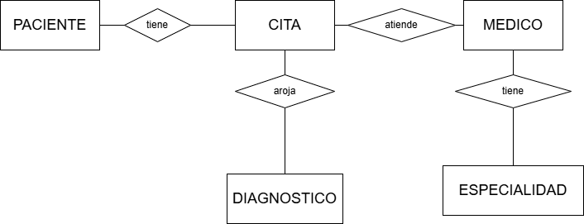
MODELO CONCEPTUAL
Es el qué identifica entidades y sus relaciones a nivel de negocio.

Slide 10
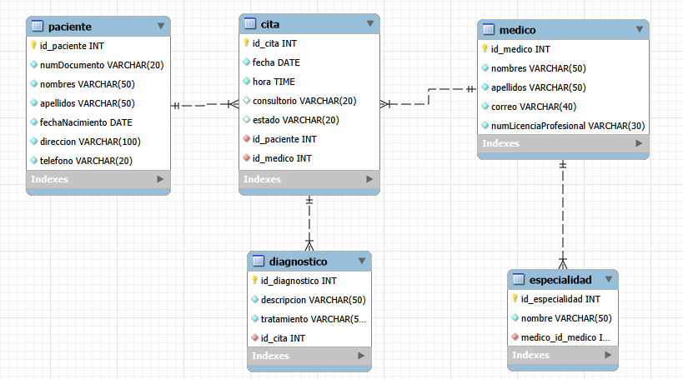
MODELO LÓGICO
transforma el modelo conceptual en una estructura más organizada y técnica con sus respectivas cardinalidades.
NN
NN
NN
NN
NN
NN
NN
NN
NN

Slide 11
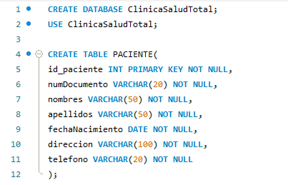
MODELO FÍSICO
Es la implementación. Adapta el modelo lógico a un sistema gestor específico (como SQL Server, Oracle, o PostgreSQL) indicando el lenguaje exacto y optimizaciones técnicas

Slide 12
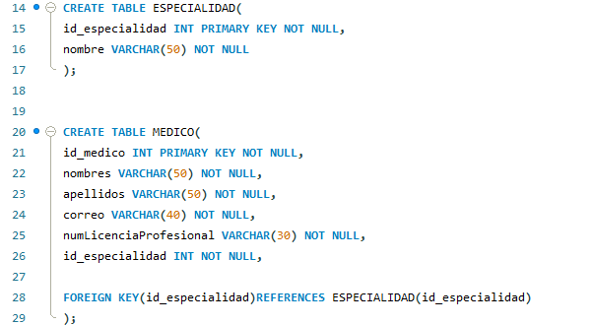

Slide 13
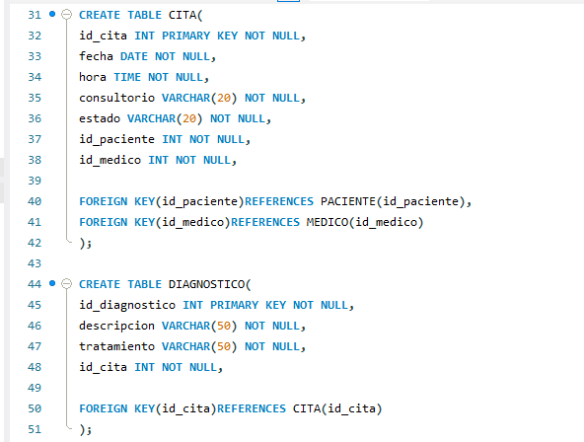

Slide 14
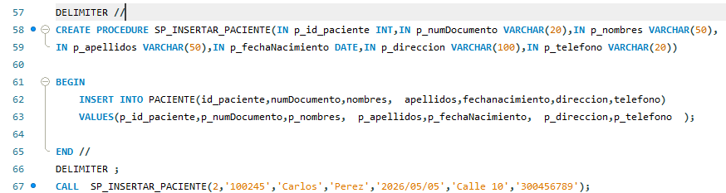
PROCEDIMIENTOS ALMACENADOS CRUD
INSERTAR PACIENTE

Slide 15
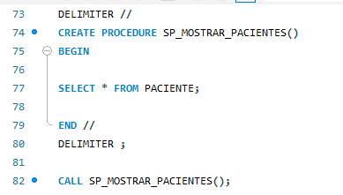
MOSTRAR PACIENTES

Slide 16
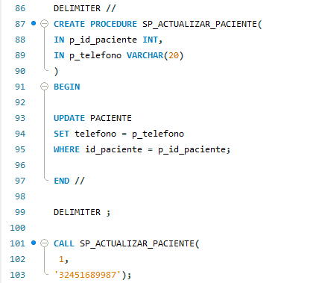
ACTUALIZAR PACIENTE

Slide 17
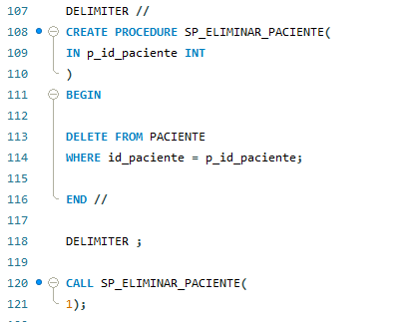
ELIMINAR PACIENTE

Slide 18
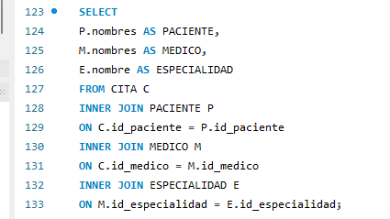
CONSULTAS UTILIZANDO INNER JOIN
Mostrar paciente, médico y especialidad

Slide 19
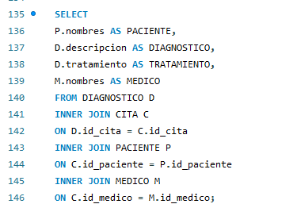
CONSULTAS UTILIZANDO INNER JOIN
Mostrar paciente, diagnóstico , tratamiento y medico

Slide 20
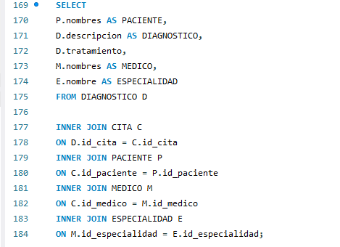
CONSULTAS UTILIZANDO INNER JOIN
Mostrar paciente, diagnóstico , tratamiento , médico y especialidad

Slide 21
¡MUCHAS GRACIAS POR LA ATENCIÓN!

